Slide 1

公開觀課三部曲
備課 觀課 議課
六年級組全體成員共同討論成果發表

Slide 2
備課-----共同備課是老師們學習的歷程
目的:為了規劃、實踐與省思最適合自己學生課堂課程的教學成效
效益:促進教師間的專業對話。
步驟1:確認教學活動教材、設備
步驟2:了解學生能力與特質
步驟3:課室環境與座位安排
步驟4:說明觀課重點

Slide 3
觀課的目的
1.確認課程設計是否如理想規劃中發生。
2.幫助教師了解學生在學習過程中的表現。

Slide 4
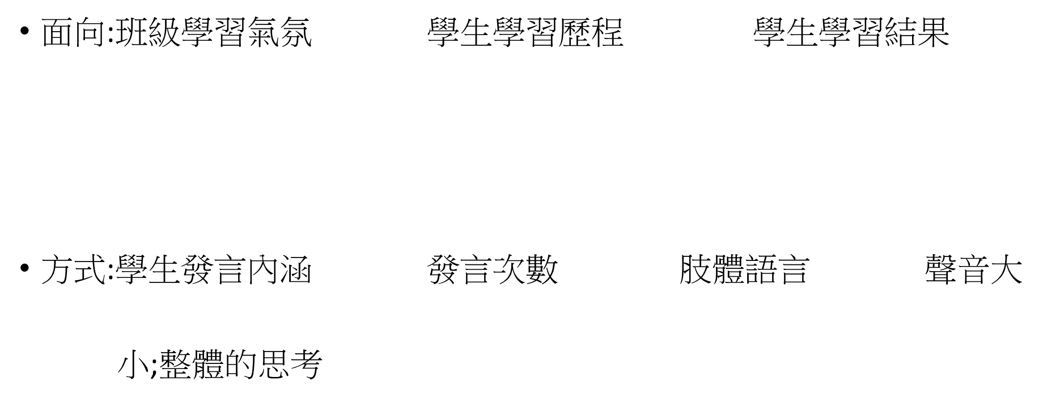
觀課的重點

Slide 5
議課的流程
教學者分享授課心得
觀課者分享從觀課中觀察到什麼
共同議課後﹐針對課堂實際案例﹐進行教材教法討論﹐檢討共備的成效﹐並提出改進策略﹐修正教學設計。

Slide 6
與本學期課程探討相融合的觀課內容

Slide 7
觀課內容與課程探討融合之軌跡
探究實作課程探討
發現問題
規劃與研究
論證與建模
表達與分享
跨領域課程探討
縱的連貫
詮釋統合
科技輔助自主學習
打破時空限制,隨時隨地都可學習
系統糾錯,提供適當程度的反覆練習
PBL學習課程探討
真實世界的問題為情境
重視討論與合作學習
橫向連結

Slide 8

感謝您的聆聽
標題

